Slide 1
Территориальная стратегическая сессия Сочи 1-2 марта 2017 год

Slide 2
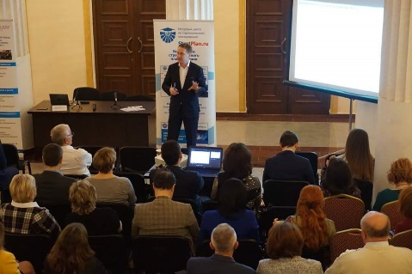
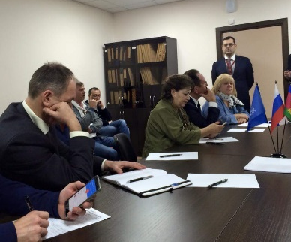
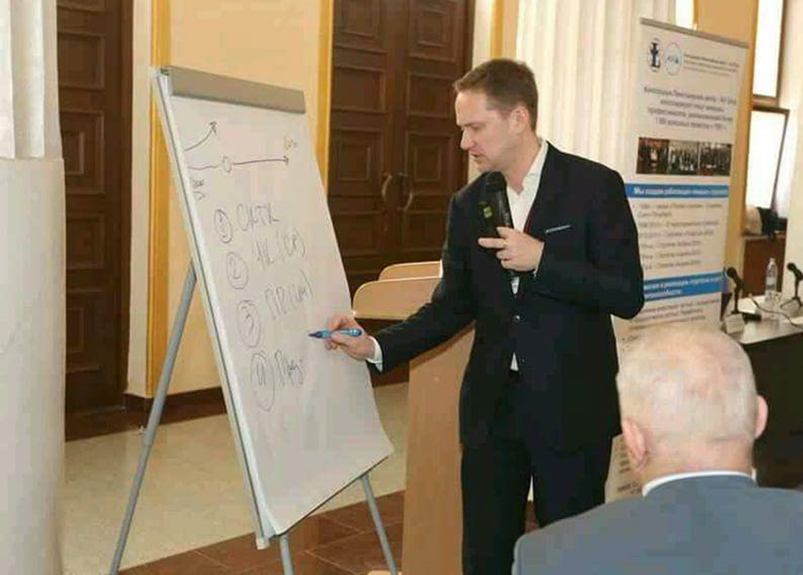
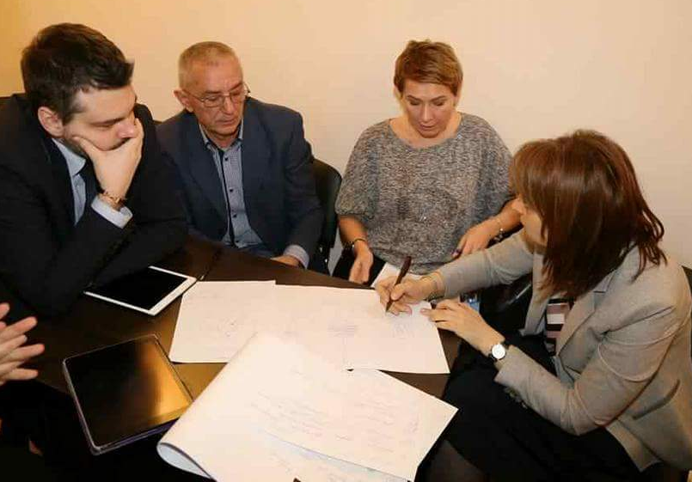
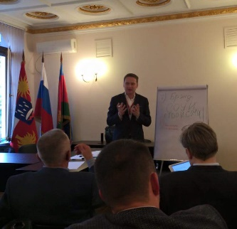
Территориальная стратегическая сессия в г. Сочи: факты
► В сессии приняли участие более 120 человек, в том числе:
40 человек – представители власти (Государственная Дума РФ, органы исполнительной
власти края, Депутаты Городского Собрания Сочи, Администрация города Сочи)
10 человек – представители Леонтьевского центра
Более 70 человек – представители бизнеса, научных и общественных организации города
► В дни Сессии работали 4 дискуссионные площадки по актуальным темам:
Развитие санаторно-курортного и туристского комплекса
Развитие предпринимательства и инноваций
Развитие человеческого капитала
Пространственное развитие
►На площадке Сессии работали 3 СМИ (МАКС ТВ, ЭФКАТЕ, Газета «Новости Сочи»)

Slide 3
Территориальная стратегическая сессия в г. Сочи: итоги
Проектные площадки:
Флагманские проекты:
Комплексная реабилитация.
Лечебно-оздоровительный кластер.
Научно-образовательный кластер.
Культурный кластер.
Развитие человеческого капитала
Разработка и продвижение бренда г. Сочи, разработка межрегиональных брендов
Морской туризм (внутрикраевые морские перевозки, морские круизы)
Создание системы стандартов по каждому виду туризма.
Создание институтов развития туризма г. Сочи (Совет и Агентство).
Создание Азово-Черноморской туристско-рекреационной агломерации.
Развитие санаторно-курортного и туристского комплекса
Сочи – инновационная и технологическая витрина России.
Сочи – выставочный центр России.
Сочи – город услуг и премиум продуктов.
Сочи – как звено международной туристической миграции.
Развитие предпринимательства и инноваций
Пространственное развитие
«Южный морской фасад России» – Сочи – пилотная агломерация в формировании Южного Морского Фасада
Постановление администрации города Сочи от 22 февраля 2017 года №273 «О проведении Территориальной стратегической сессии в городе Сочи 1-2 марта 2017 года»:
Итоговые документы работы Территориальной стратегической сессии в городе Сочи будут размещены на официальном сайте администрации города Сочи 10 марта 2017 года.

Slide 4
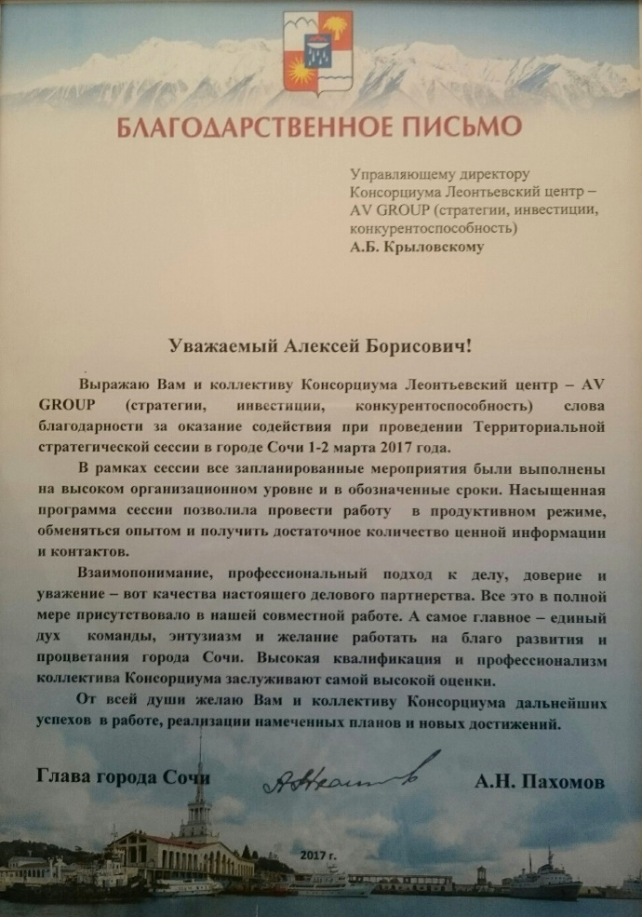
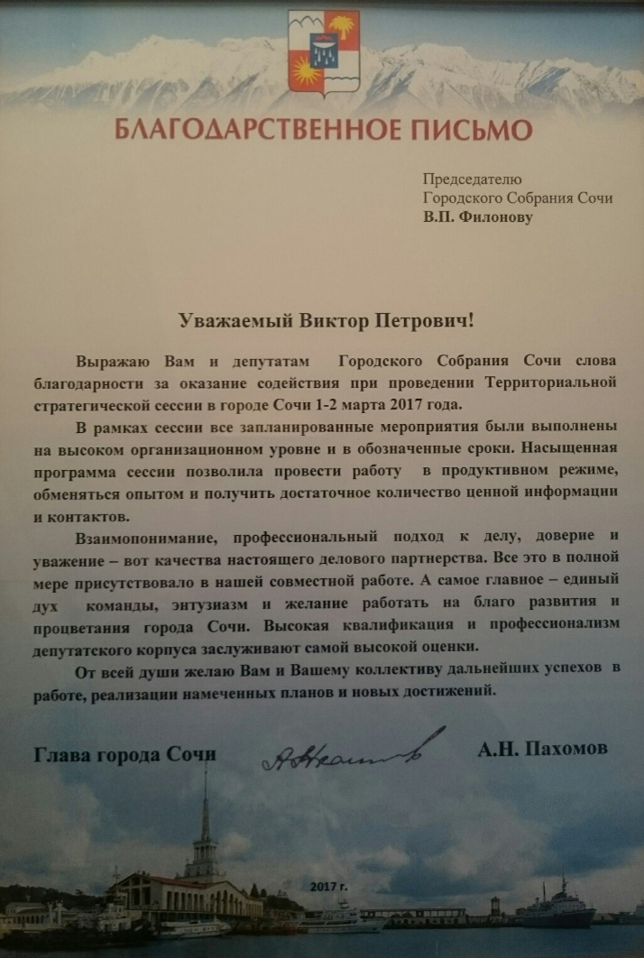
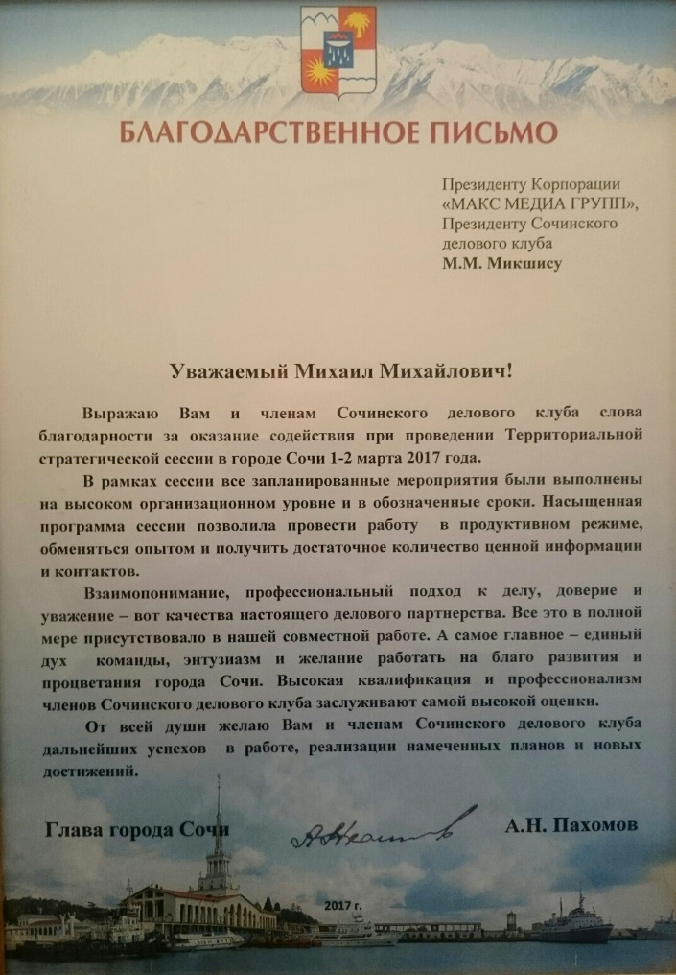
Территориальная стратегическая сессия в г. Сочи: Организаторы и инициаторы
► Глава города Сочи А.Н.Пахомов
► Городское Собрание Сочи (лично В.П.Филонов)
► Общественность города Сочи

